Slide 1
融360二次贷款预测比赛报告
TOP3 solution

Slide 2
PPT模板下载：www.1ppt.com/moban/ 行业PPT模板：www.1ppt.com/hangye/
节日PPT模板：www.1ppt.com/jieri/ PPT素材下载：www.1ppt.com/sucai/
PPT背景图片：www.1ppt.com/beijing/ PPT图表下载：www.1ppt.com/tubiao/
优秀PPT下载：www.1ppt.com/xiazai/ PPT教程： www.1ppt.com/powerpoint/
Word教程： www.1ppt.com/word/ Excel教程：www.1ppt.com/excel/
资料下载：www.1ppt.com/ziliao/ PPT课件下载：www.1ppt.com/kejian/
范文下载：www.1ppt.com/fanwen/ 试卷下载：www.1ppt.com/shiti/
教案下载：www.1ppt.com/jiaoan/ PPT论坛：www.1ppt.cn
第一部分
赛题背景与预处理
第二部分
特征工程
目录
第三部分
模型搭建
第四部分
总结与讨论

Slide 3

赛题背景
修改记录数据
26000条训练数据
12261条测试数据
借贷用户
数据
社交
数据
消费
数据
借贷用户是否二次贷款？
Rong_tag数据
二分类问题；
评价指标：AUC

Slide 4
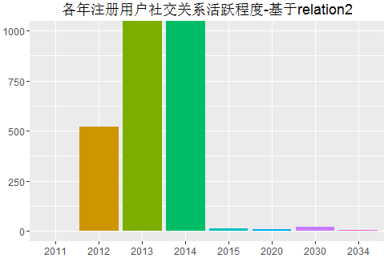
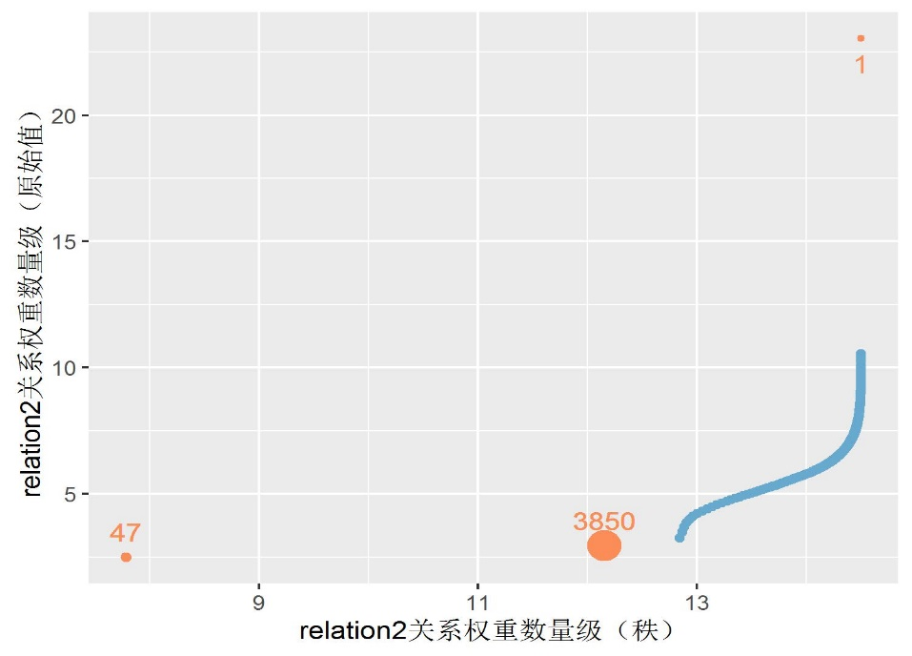
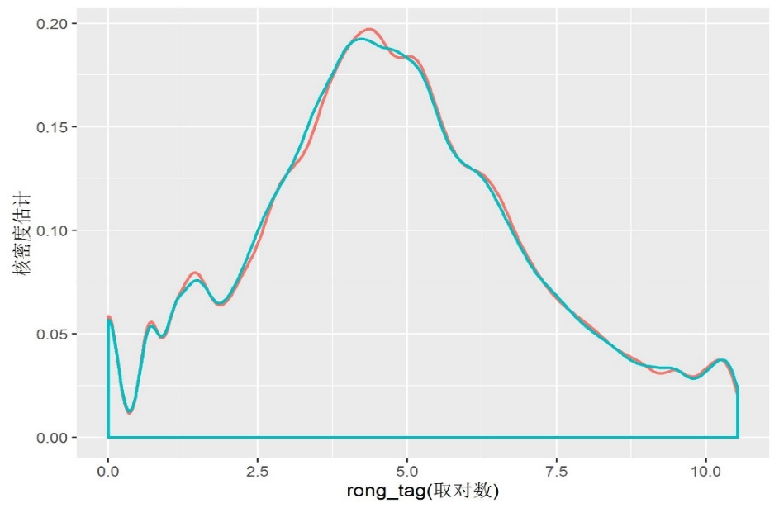
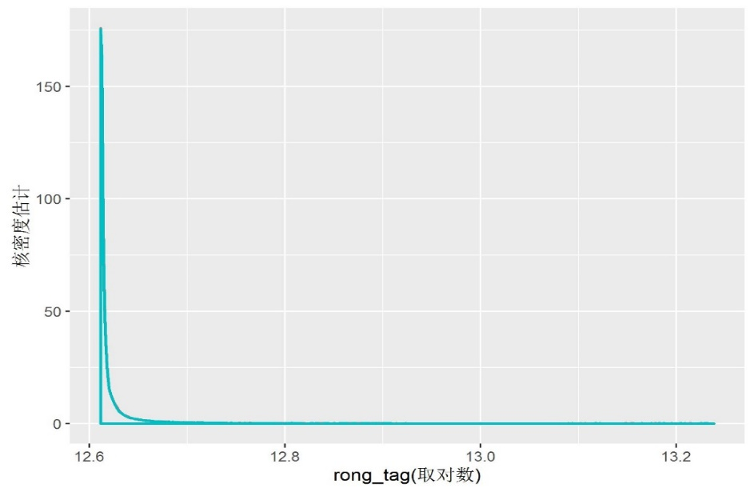
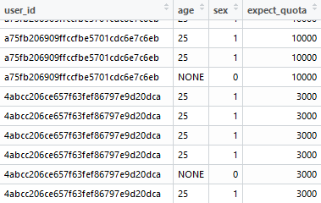
数据预处理
User表中的‘NONE’值设置为NA
Rong_tag表中的 (Rong_tag-300000)/7
部分异常变量值处理

Slide 5
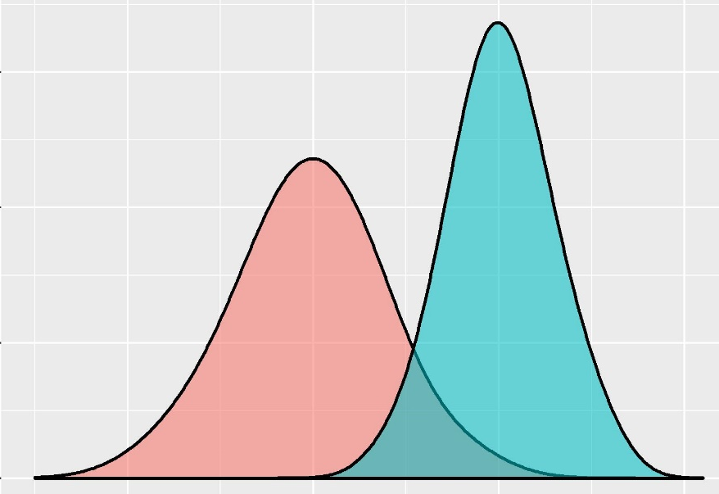
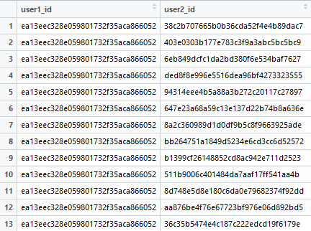
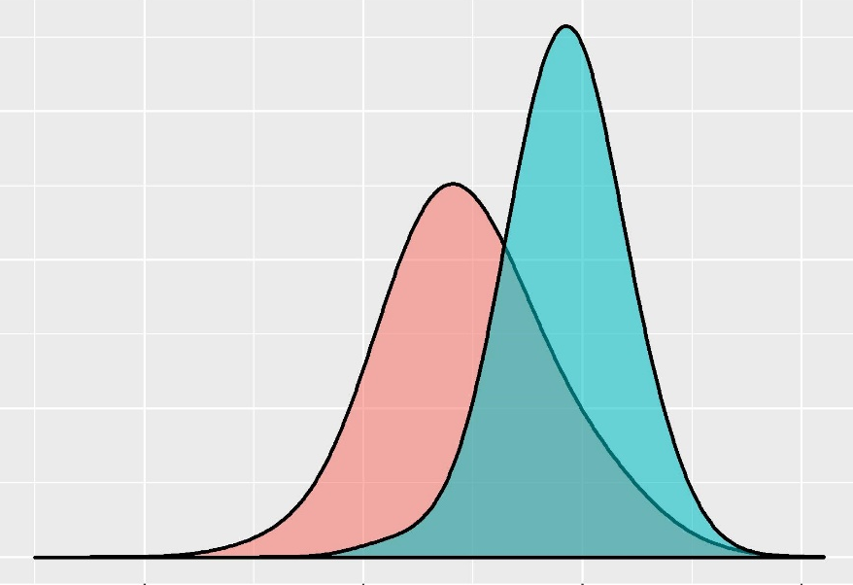
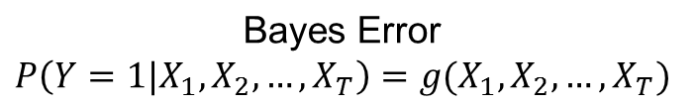
特征工程——为什么需要特征工程？
整合数据
Bayes Error
数据集 | 样本量 | 维度
用户修改记录数据 | 约25万 | 22
消费数据 | 约68万 | 26
Rong_tag 数据 | 约69万 | 1
Relation1 数据 | 约740万 | 2
Relation2 数据 | 约200万 | 5

Slide 6
特征工程概述
基本特征
Model Based
特征
外部信息
特征
Data Combined
特征
连续型
因子型
不确定型
异常或缺失型
时间序列
图模型
时间戳
重要变量网络
变量交叉
数据表结合

Slide 7
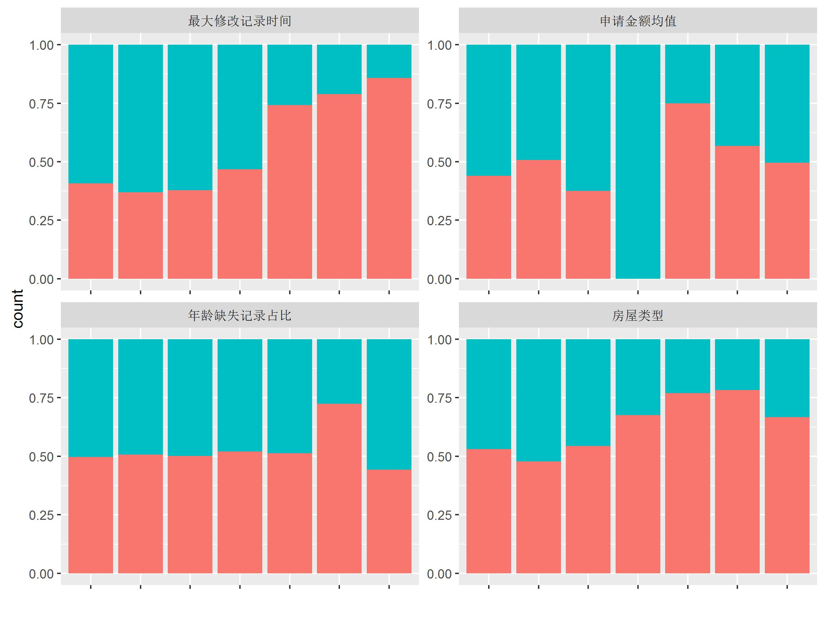
特征工程——基本特征
预处理后
数据
B
C
D
基本统计指标
缺失或异常据
TEXT HERE
TEXT HERE
TEXT HERE
TEXT HERE
连续型
因子型
不确定类型
缺失值
异常值
均值、
中位数
最大、
最小值
记录条数
因子水平总数
各因子水平频率
全面处理
缺失比例
缺失个数
异常比例
异常个数

Slide 8
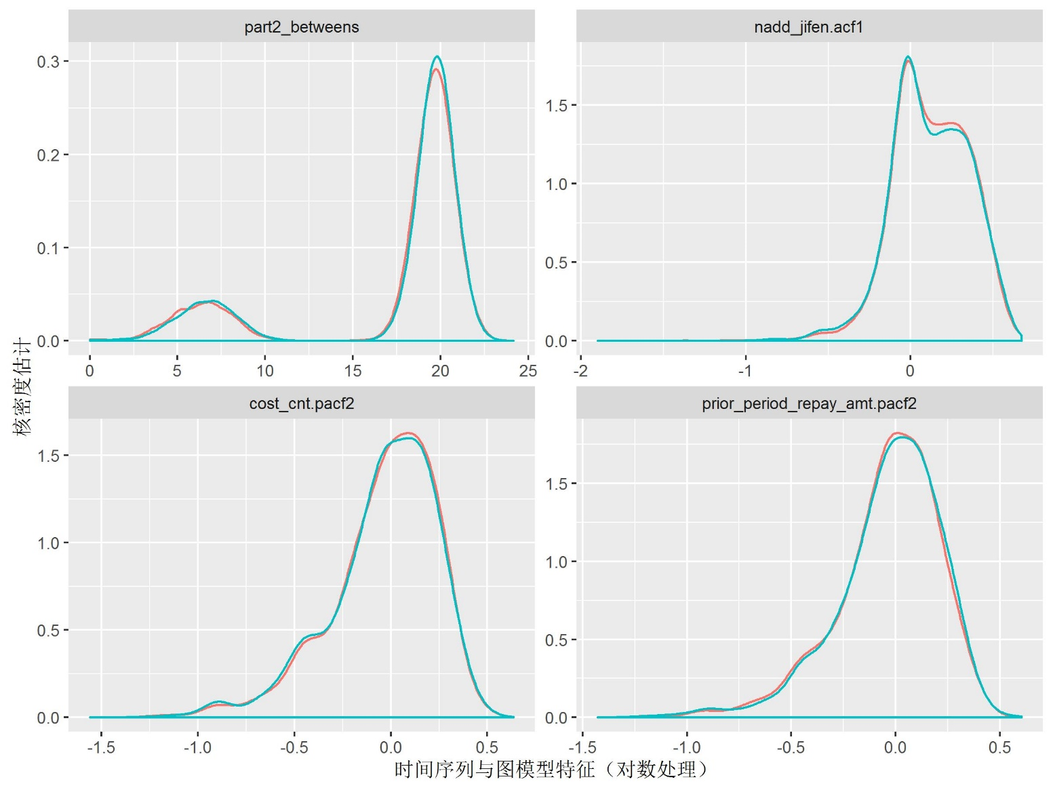
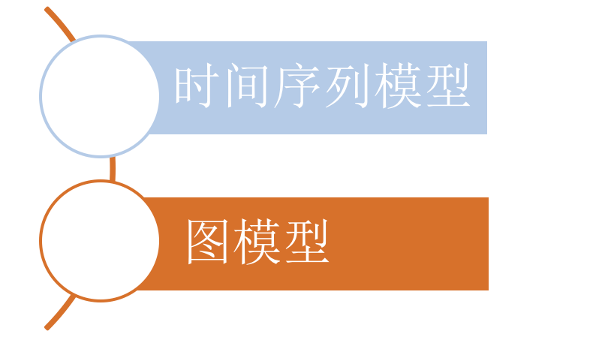
特征工程——Model Based 特征
刻画用户的行为方式
如：当前积分的一阶自相关可以刻画用户当前消费水平与前一次消费水平的关系强弱
刻画用户在社交网络中的情况
如：closeness表示用户与其他用户的紧密程度

Slide 9
特征工程——外部信息特征
用户 | 邻近一天用户
用户X（第一次修改） | 用户1
用户X（第一次修改） | 用户2
用户X（第一次修改） | 用户3
用户X（第二次修改） | 用户101
用户X（第二次修改） | 用户102
用户X（第二次修改） | 用户103
用户X（第三次修改） | 用户1
… | …
基于业务衍生特征
邻近用户1
基于金融业务的特点衍生出特征
如：当前积分与上期积分的差刻画了用户在一期之内的消费水平
邻近用户2
时间戳
特征
让计算机理解“天”的概念
如：当前时间距离初识记录相隔的天数以及修改记录的情境（上午、下午）
用户X
某次修改时间
邻近用户N-1
重要变量联系网络
邻近用户N

Slide 10
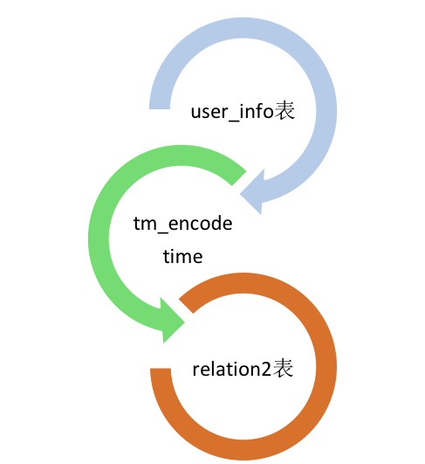
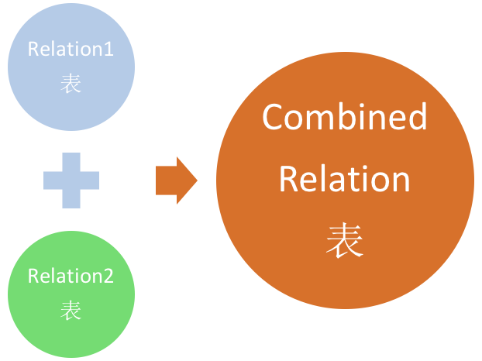
特征工程——Data Combined 特征
Important
变量1
Important
变量2
Important 变量3
Interaction Variable
User Based Combined 特征
Relation Based Combined 特征
Variable Based Combined 特征

Slide 11
特征工程——特征选择
特点
  前向
  迭代
线上AUC
反馈
反馈
标准
  线上AUC
  Wilcoxon Test
TEXT HERE
TEXT HERE
TEXT HERE
TEXT HERE
TEXT HERE
TEXT HERE
TEXT HERE
TEXT HERE
TEXT HERE
单模型训练
优点
  理论与计算可行
  避免维度过高
  特征开发连续性
  团队开发可行性
特征开发
已有特征
特征
结果
  线上AUC 0.62

Slide 12

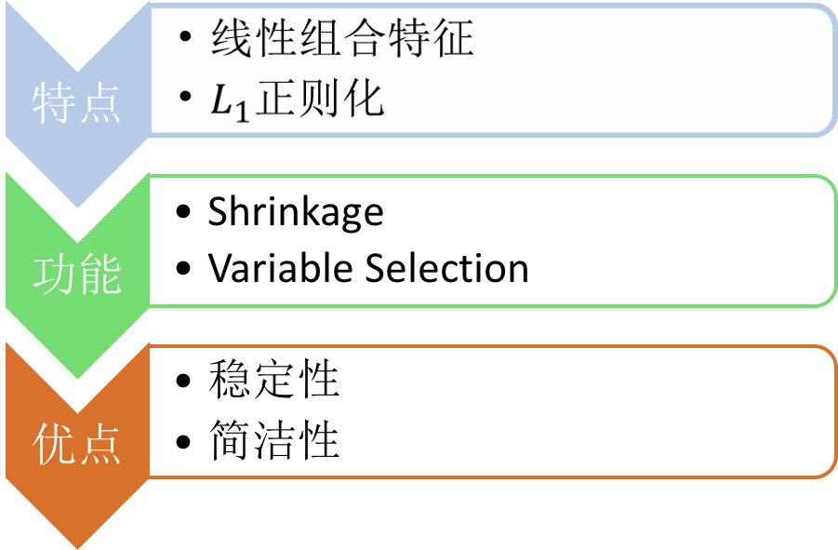
特征工程——特征提取
删除缺失比例高的变量
Lasso
填补缺失值
对连续型特征进行wilcoxon检验
加入交叉项特征
Lasso建模并预测，提取特征

Slide 13
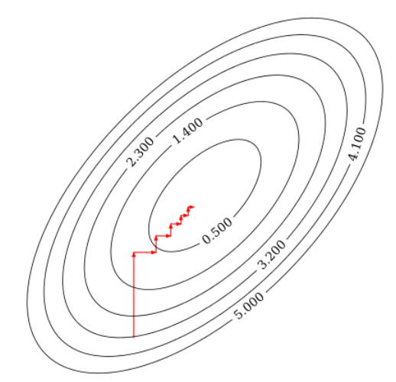
模型搭建——模型训练
Xgboost
Random Forest
Bagging
Coordinate Descent
参数调整的速度快
优
势
TEXT HERE
TEXT HERE
TEXT HERE
TEXT HERE
TEXT HERE
TEXT HERE
可以得到较优的模型参数
相比grid search，计算上更有可行性
模型 | R package | 直接处理缺失值 | 精度 | 可解释性 | 参数灵活
Xgboost | xgboost | √ | ★★★★★ | ★★★★ | ★★★★★
Random Forest | ranger | X | ★★★★☆ | ★★★★★ | ★★★★★
Bagging | ipred | X | ★★★★ | ★★★★★ | ★★★★★

Slide 14

模型搭建
Xgboost：0.6212
Bagging
Random Forest

Slide 15
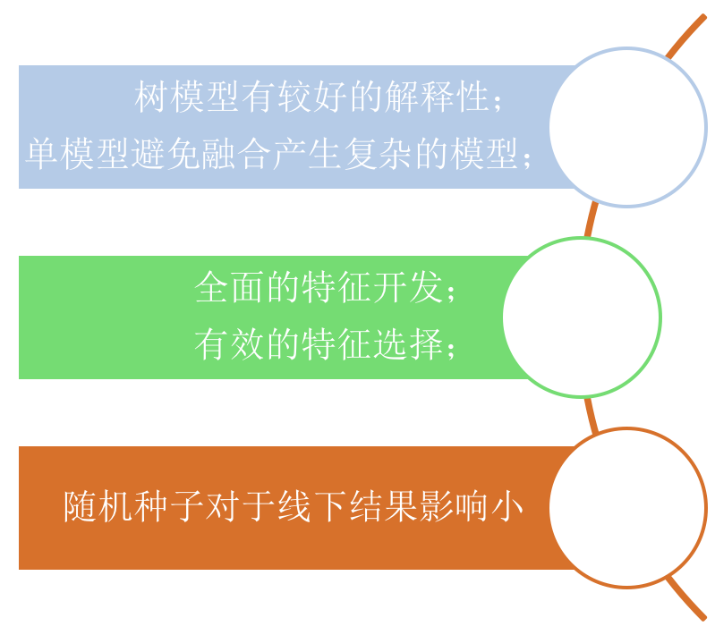
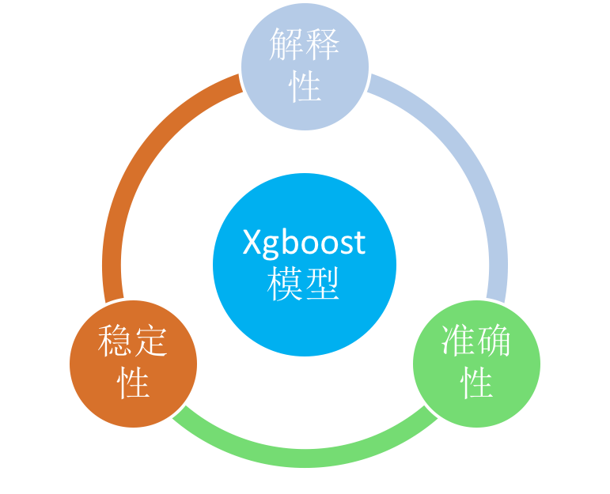
总结与讨论——算法总结

Slide 16
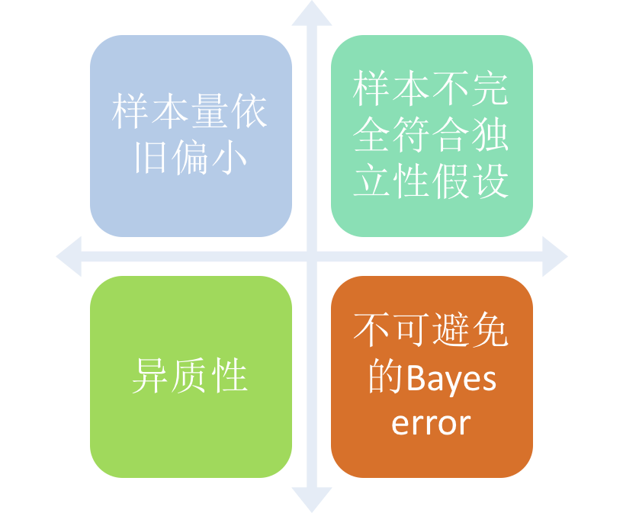
总结与讨论——讨论
Big question: Why no one over 0.65???!!!

Slide 17
Thanks！
谢谢！

